Slide 1
第１回
大阪府森林防災・減災アクションプラン
検討部会
資料１
R7.3.27
みどり推進室
令和７年３月２７日
大阪府環境農林水産部みどり推進室

Slide 2
R7.3.27
みどり推進室
次 第
事前③
本日の議事・次第
１．第90回 森林審議会の振り返り
２．アクションプラン部会の役割と策定までの流れ
３．部会の進め方
４．次回部会での検討事項

Slide 3
１．第90回 森林審議会の振り返り
R7.3.27
みどり推進室
事前③

Slide 4




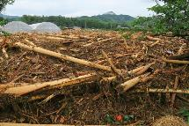
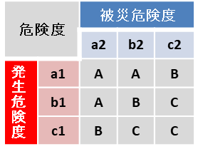
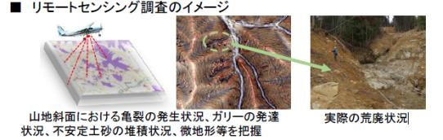
山地災害危険地区の見直しに伴う森林防災・減災アクションプランの検討について
R6.12.2 第90回
大阪府森林審議会
諮問資料
検討の背景①
検討の背景②
○地球温暖化による気候変動に起因する、想定を超える豪雨や台風等による
土砂災害等の多発化・激甚化を受け、国は、「豪雨災害に関する今後の治山
対策在り方（R3.3） 」をとりまとめた。
〇これを受け「森林・林業基本計画（R3.6）」（閣議決定）において、山地
災害危険地区に関する判定情報の調査分析や精度向上に努めることが決定。
〇R４～５年度に開催した「山地災害危険地区に関する在り方検討会」での
意見を踏まえ「山地災害危険地区調査要領（R6.3） 」が改正された。
○大阪府では、近年の多様化する豪雨災害に対して、森林環境税により、流木対策（１期目～）、
凹地形での対策（２期）を実施してきたが、３期目（流域治水対策）の継続にあたり、今後、
中長期的な森林防災・減災対策の在り方や取組みの全体像を府民に示していくこととしている。
◇森林環境税は通常の個人府民税を超えて負担いただくことから…いつまでにどんな対策を講じるのか
など、取組みの全体像を府民にしっかり示していくようにお願いする。
（R5.8.25 戦略本部会議 知事コメント）
◇森林環境税による対策を含め…長期的な山間部における防災・減災対策の在り方についても検討する
等、府民の安全・安心に向けて着実に取り組んでいく。
（R5.9月定例会 維新代表質問に対する部長答弁）
■国の山地災害に関する在り方再検討の要因となった多様化・激甚化する豪雨災害
１．長期間豪雨による深層崩壊の発生
（平成２３年紀伊半島大水害）
２．洪水流量の増加による流木災害の激甚化
（平成２９年九州北部豪雨）
３．凹地形からの崩壊による土砂流出量の増大
（平成３０年７月豪雨・令和元年東日本台風）
４．線状降水帯の形成による崩壊の同時多発化
（平成３０年７月豪雨（広島県他））
（参考）山地災害危険地区とは 山腹崩壊、崩壊土砂の流出などにより、公共施設や人家等に直接被害を与える恐れのある地区で、 地形地質特性からみてその崩壊危険度が一定基準以上の地区を調査把握したもので、荒廃の形態により 「山腹崩壊危険地区」「崩壊土砂流出危険地区」「地すべり危険地区」の３種類に区分され、危険度の 高いものからAからCの３ランクに 区分されている。（大阪府内で指定されている1,343地区）
山地災害危険地区調査要領の改正概要
危険地区判定の補正項目・発生危険度の低減内容
現在の気象状況や新たな調査技術の開発に伴い調査要領を改正
１ 激甚化・形態変化を踏まえた補正項目の追加
２ リモートセンシング技術を活用した詳細調査
３ 治山対策による発生危険度の低減
４事業進捗状況等により毎年度、地区数や危険度の見直しを
実施
〇補正項目
・０次谷（凹地形） +20点
・森林整備の度合い（健全度） + ３点
・想定流木量 +20点
〇整備効果による危険度の低減
・治山対策を実施すれば 発生危険度をC1に低減
・要補修の治山施設等があれば発生危険度が上昇
要領改正に伴い今後、取組むべき事項
〇山地災害危険地区の見直し調査により、府域全域の危険度を再評価
〇これまでの治山対策・森林整備・流木対策等の整備効果を検証し危険度を修正
〇毎年度、調査票の更新を行うにあたり、森林防災・減災に関する中長期的な視点での
計画を作成し、目標設定及び、それに基づく事業の進捗管理が重要
（仮）大阪府森林防災・減災アクションプラン
〇検討スケジュール（案）
R6年度 山地災害危険地区見直し調査の実施（８月～２月末）
12月 大阪府森林審議会において計画検討を諮問
R7年度 部会で内容議論
大阪府森林審議会にて答申
計画決定
R8年度～ 計画に基づいて進捗管理、危険度を毎年度更新
【アクションプラン作成の目的】
●府域の森林の危険性を明らかにし、今後の取り組み方針や内容を府民にもわかりやすく示す。
●これまでの森林防災・減災対策の検証を踏まえ、中長期的な目標を設定する。
●目標を達成するために必要な事業の全体像を示す。
●アクションプランに基づき、事業の進捗を把握し、必要に応じ改定する。

Slide 5
１． 第９０回 大阪府森林審議会の振り返り
R7.3.27
みどり推進室
事前③
● 大阪府森林審議会規定の改正内容
（部 会）
第６条 審議会に、次の各号に定める部会を置き、部会長のほか当該各号に定める人数の委員をもって組織する。
一 森林保全整備部会 ５名程度
二 森林防災・減災アクションプラン検討部会 ７名程度
２ 部会長は、会長が指名する委員をもって充てる。
３ 部会に属する委員は、会長が指名する。
４ 部会の会議については、第２条から第５条までの規程を準用する。
（部会の議決事項）
第７条 森林保全整備部会は、次に掲げる事項について議決することができる。
一 林地の開発の調整に関する事項
二 保安林の指定解除に関する事項
三 森林病害虫の防除対策に関する事項
四 林業振興地域の整備育成に関する重要事項
五 林業構造改善に関する事項
２ 森林防災・減災アクションプラン検討部会は、次に掲げる事項について議決することができる。
一 大阪府森林防災・減災アクションプランに関する事項
３ 前二項各号に掲げる事項についての部会の議決は、これを審議会の議決とする。但し、部会長は次期審議会に
おいて、これを報告しなければならない。
●部会委員
増田委員（部会長）、東委員、栗本委員、長島委員、宮田委員、三好委員、
近畿中国森林管理局 髙橋委員推薦 ⇒ 同局 川浪亜紀子 次長 以上７名

Slide 6
１． 第９０回 大阪府森林審議会の振り返り
R7.3.27
みどり推進室
事前③
第90回 大阪府森林審議会における意見
●アクションプラン検討の入口
・山地災害危険地区の制度の位置づけ、指定要件を明確にしていくことが必要ではないか。また、航空レーザーデータ
の集積方法 （頻度や内容）の考えも整理することが必要と思う。
・「流木対策」「土砂・洪水氾濫」等、比較的近年注目されている形態の災害も念頭においた上で検討を開始してはどうか。
●アクションプラン検討の出口（計画の活用）
・山地災害危険地区での森林管理にいかに進めていくのか、山地災害危険地区の指定状況を住民にどのように
周知していくかが課題
●その他（検討すべき事項等）
・実際の災害が起きた際のアクションプランの関係の整理や想定外の災害発生の際のレジリエンス（対応力・回復力・
強靭性）の体制づくりにも踏み込んだ議論をしておくべき。
・アクションプランと地域森林計画（森林法第５条）との関係性・位置づけ、森林施業の計画を森林防災減災対策に
どのような形で反映させていくのか検討が必要

Slide 7
２．アクションプラン部会の役割と策定までの流れ
R7.3.27
みどり推進室
事前③

Slide 8
２．アクションプラン部会の役割と策定までの流れ
R7.3.27
みどり推進室
事前③
●大阪府の各種ビジョン・戦略
将来ビジョン大阪／2030大阪府環境総合計画／みどりの大阪推進計画
＜国土強靭化・自然災害から府民の生命・財産を守る・みどり豊かな自然環境の保全・再生＞
様々な指針・社会情勢
大阪府の指針・計画等
林野庁の指針・計画等
地域森林計画
大阪府環境農林水産施設長寿命化計画
森林林業基本計画
全国森林計画
森林整備保全事業計画
大阪府森林整備指針
森林保全及び都市緑化の推進に関する 調査検討（中間とりまとめ）
豪雨災害に関する治山対策の在り方
山地災害危険地区の指定
災害に強い森づくり技術マニュアル
今後の路網整備の在り方
多様で健全な森林への誘導
新たな知見・行政需要
流域治水
持続的な森づくり
ｸﾞﾘｰﾝｲﾝﾌﾗ
ｶｰﾎﾞﾝﾆｭｰﾄﾗﾙ
ICT技術の活用
災害時の体制づくり
府民への情報提供
反映
大阪府の森林の長期的な維持・保全の在り方
を見据えた 「アクションプラン」 の策定
反映
森林の維持・保全に関する事業・取組み
保安施設事業
森林整備事業
林道事業
病害虫防除事業
府森林環境税事業
国森林環境譲与税事業
保安林指定推進
獣害対策
花粉発生源対策
広葉樹・竹林管理
林業の活性化
木材利用の推進

Slide 9
３-（１） 大阪府の森林防災・減災対策の状況
R7.3.27
みどり推進室
事前③
現在
事業ごとに比較的、短期（１～５年）の計画を地区個別に作成の上、森林防災・減災対策を実施
保安施設事業
森林整備事業
林道事業
病害虫防除事業
府森林環境税事業
国森林環境譲与税事業
大阪の森林区域 約5.4万ｈａ
森林整備事業
（森林経営計画地＋被害地等）
山地災害危険地区 約3.3万ｈａ（1,343箇所 ）
保安林 約1.8万ha
区域
事業
保安施設事業（山地災害危険地区・災害復旧優先)
大阪府森林環境税事業（治山事業・森林整備事業で対応できない箇所）
課題
対策の必要な森林、取組みの進捗状況、今後の事業による推進目標を踏まえた、各種事業をとりまとめた計画の作成が必要
府内の危険性の高い森林、機能維持の必要な森林のうち、「どこ」で「どれくらいの」対策が進んでいるのか。今後の取組みにより、府域全体として、どれくらい対策が進むのかがわかりにくい。

Slide 10
２．アクションプラン部会の役割と策定までの流れ
R7.3.27
みどり推進室
事前③
策定の目的
１．府域の森林の現状を明らかにし、今後の取り組み方針や内容を府民にもわかりやすく示す。
２．これまでの森林防災対策の検証を踏まえ、中長期的な目標を設定する。
３．目標を達成するために必要な事業の全体像を示す。
４．アクションプランに基づき、事業の進捗を把握し、必要に応じ改定する。
部会にて議論いただきたい事項
（１）府域の森林の維持・保全に関する方針等の検討
（２）各種事業の推進方針等の検討
（３）府の事業に関する中長期的な成果目標・成果指標の設定・進捗管理の在り方
（４）府民に分かりやすく示す方法の検討

Slide 11
２．アクションプラン部会の役割と策定までの流れ
R7.3.27
みどり推進室
事前③
大阪府（事務局）
検討部会
・検討の背景の振り返り
・プラン策定の流れと部会の役割説明
・現状と課題に関する情報提供
・部会検討事項の整理と意見交換
・次回部会での検討事項の決定
・今後の検討に加えるべき事項等の提案等
・議論に必要な資料・データの要望
第１回
R7.3.27
・次回 部会議論事項に関する素案の作成
・議論に必要な資料・データの整理
・各部会委員への事前相談等（必要に応じて）
第２回
～
第４回
・前回部会の振返り
・検討事項（事務局素案）について提示
・事務局素案を元に議論
［整備方針・目標設定・公表内容・進捗管理等］
・次回部会での検討事項の決定
・府事業予算、目標設定を踏まえて計画期間内の
事業実施地区・事業量を検討
・その他部会議論を踏まえ計画（案）を作成
最 終
R8.1月末
・全部会の振り返り・まとめ
・計画（案）の提示
・部会議論の総括
・計画（案）への意見のとりまとめ（答申）
・パブリックコメントの実施
・計画策定 ⇒ 次回、森林審議会にて報告

Slide 12
３．部会の進め方について
R7.3.27
みどり推進室
以下、参考
事前③

Slide 13
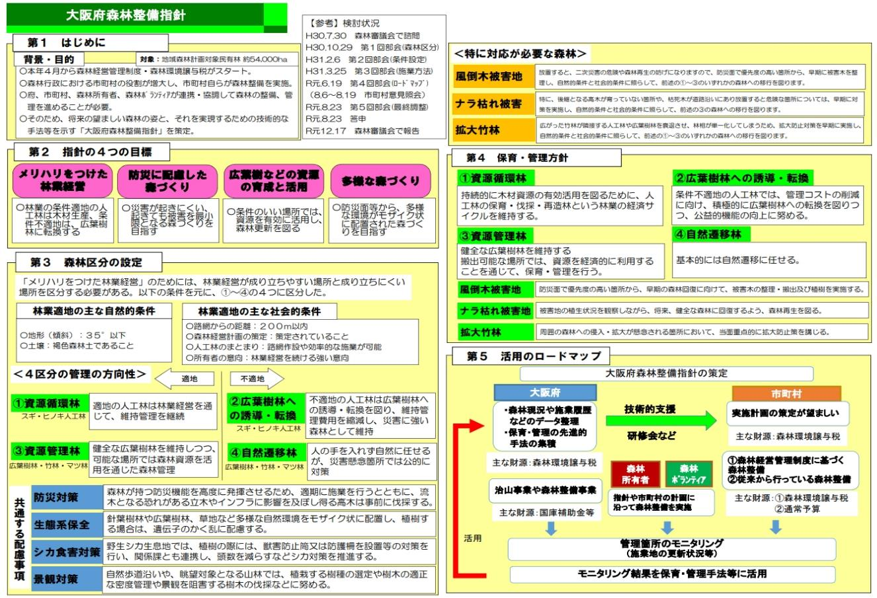
３-（１） 大阪府の森林防災・減災対策の状況
R7.3.12
みどり推進室
参 考
事前③
R7.3.27
みどり推進室

Slide 14
３-（１） 大阪府の森林防災・減災対策の状況
R7.3.27
みどり推進室
参 考
事前③
大阪府における森林防災・減災対策の実績
■ 間伐等実績（ha）
・治山事業
・森林整備事業
・森林環境税事業
・その他（市町村等）
●府内の森林の指定状況(ha)
・森林(5条森林）面積
・人工林面積
・保安林面積
・森林経営計画面積
●山地災害危険地区 着手率（概成＋一部概成）
H25 | H30 | R5
105 | 64 | 39
295 | 257 | 132
18(H28) | 31 | 23
32 | 14 | 127
450 | 366 | 321
H25 | H30 | R5
55,541 | 54,142 | 53,981
26,957 | 26,887 | 26,868
17,152 | 17,292 | 17,569
1,456 | 4,852 | 5,990
・合 計
●流木対策（m）
森林環境税事業による
渓流沿いの流木対策
(H28年度～）
 | 山腹崩壊 | 土砂流出 | 地すべり | 計
A | 103/327 | 137/204 | 2/3 | 242/534(45.3%)
B | 40/235 | 100/198 | － | 140/433(32.3%)
C | 17/118 | 112/258 | － | 129/376(34.3%)
計 | 160/680 23.5％ | 349/660 52.8％ | 2/3 66.7％ | 511/1343 38.0％
H28 | H30 | R5
1,800 | 3,200 | 4,300
●治山施設整備
治山施設数 ５,０９０
（治山ダム、土留工、法枠工、落石防止工などを含む）
H25 | H30 | R5
2,342 | 2,524 | 2,715
うち治山ダム基数（基）

Slide 15
３-（１） 大阪府の森林防災・減災対策の状況
R7.3.27
みどり推進室
参 考
事前③
大阪府における森林防災・減災対策の実績
〇大阪府地域森林計画における計画量 《参考》直近5か年（R2～6年度）の実績量
・保安林面積 135ha/5か年（R11年度末） ⇒ 274ha 指定
・治山事業 80地区/5か年（R11年度末） ⇒ 81地区 実施
・間伐面積 2,318ha/5年（R11年度末） ⇒ 1,750ha 実施
〇森林整備保全事業計画（R6～10） 【林野庁】
＜山崩れ等の復旧と予防＞
治山対策の実施により、保全される集落数（推定）
約58,100集落（R5） ⇒ 約60,500集落（R10）
＜持続的な森林経営の推進＞
間伐等の実施により15年間で実施予定の整備面積 に対する進捗率
R6～10（5年間）の実績 ⇒ 15年計画量対する35％
今後５か年の事業計画量・目標は示しているが、
「対策を要する地区（集落）の総数」
「整備を要する人工林の総面積」は明らかにしていない

Slide 16
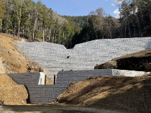
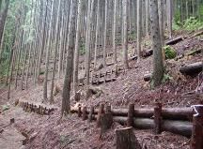
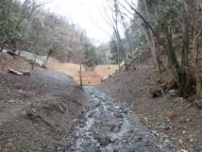
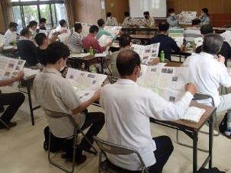
３-（２） 気候変動に伴う新たな課題と対応策
R7.3.27
みどり推進室
参 考
事前③
【林野庁】 豪雨災害に関する今後の治山対策の在り方検討会（とりまとめ） 抜粋
●近年の治山対策における課題
・表層崩壊よりもやや深い層からの崩壊
・渓流の侵食量の増加
・山地災害の同時多発化
・流木災害の激甚化
・甚大な洪水被害の発生
・病虫獣害や風倒被害を受けた森林の機能低下
・重要インフラ施設やアクセス道の被災
●示される対策例
・凹地形対策（柵工・斜面補強土工）
・流木捕捉式治山ダム
・土石流対策型治山ダム
・小規模治山ダムの高密配置
・渓流沿いの危険木の除去・林相転換
・重要インフラ周辺での治山対策
・ﾘﾓｰﾄｾﾝｼﾝｸﾞ技術による要対策地の抽出
・地域住民との防災マップづくり
＜府域での対策事例＞
階段状設置＋流木捕捉式の治山ダム
本数調整伐と筋工の施工
渓流沿いの危険木の除去
防災教室（防災マップづくり）

Slide 17
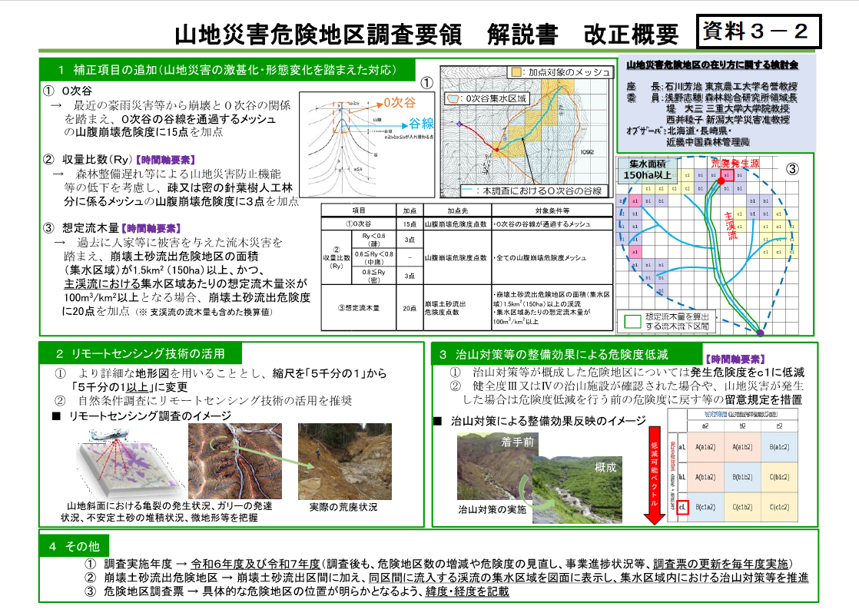
３-（３） 山地災害危険地区の見直し調査の概要・状況
R7.3.27
みどり推進室
参 考
事前③

Slide 18
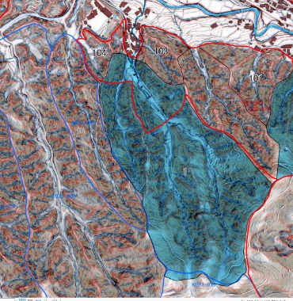
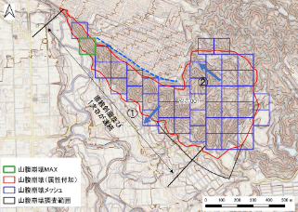
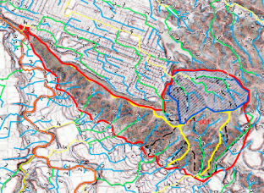


３-（３） 山地災害危険地区の見直し調査の概要・状況
R7.3.27
みどり推進室
参 考
事前③
〇航空レーザ計測データの活用
（１）区域の境界について微地形表現図（CS立体図）をもとに、
尾根や谷に沿って境界線を入力、修正。
（３）危険地区の種別及び区域の見直し
P5
既存の山腹崩壊危険地区（赤枠）の境界の一部を黄色破線に修正
（２）危険地区の分割及び地区の種別の見直し
（黄色）崩壊土砂流出危険地区に
転換すべき概ねの範囲
既存の山腹崩壊危険地区を崩壊土砂流出危険地区へ転換した結果、
集水区域を見直し、区域が増加（水色部）
（黒色）山腹崩壊危険
地区となる範囲
既存の山腹崩壊危険地区を見直した結果、山腹崩壊危険地区（黒色）と崩壊土砂流出危険地区（黄色）に分割が必要
〇とりまとめ状況
危険地区分 | 今回 調査 | 前回 調査 | 差引 増減 | 増減（推移）内訳
 |  |  |  | ア)新規増 | イ)新規減 | ウ)移動増 | エ)移動減
山 腹 崩 壊 | 772 | 680 | 92 |  | 23 | 125 | 10
地 す べ り | 3 | 3
崩壊土砂流出 | 768 | 660 | 108 |  | 16 | 124
計 | 1,543 | 1,343 | 200
※崩壊土砂流出危険地区の新規減は集水区域の統合によるもの
※指定面積については、3.3万haから3.6万haへ増加する見込み

Slide 19
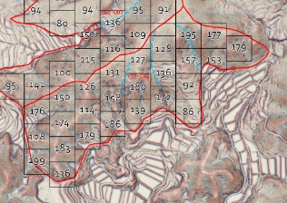
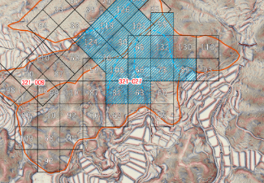


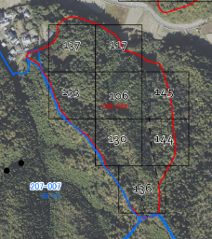
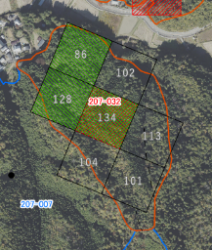
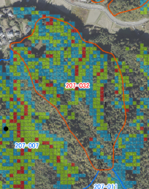


３-（３） 山地災害危険地区の見直し調査の概要・状況
R7.3.27
みどり推進室
参 考
事前③
〇補正項目の概要
〇山腹崩壊危険地区（297地区、残り383地区はR7調査）
P5
（１）０次谷による危険度の補正
今回判定 | 前回判定
 | A | B | C | 総計
A | 8 | 7 | 3 | 18
B | 15 | 8 | 1 | 24
C |  |  | 3 | 3
総計 | 23 | 15 | 7 | 45
最高点
メッシュ
45地区において、補正が
かかり、11地区において、
危険地区のランクが上昇
〇崩壊土砂流出危険地区(660地区)
今回判定 | 前回判定
 | A | B | C | 総計
A | 46 | 41 | 54 | 141
B | 38 | 41 | 54 | 133
C | 5 | 5 | 11 | 21
総計 | 89 | 87 | 119 | 295
前回の山腹崩壊危険地区メッシュ点数
今回の山腹崩壊危険地区メッシュ点数（0次谷補正）
295地区において、補正が
かかり、149地区において、
危険地区のランクが上昇
（２）収量比数による危険度の補正
〇山腹崩壊危険地区（297地区、残り383地区はR7調査）
今回判定 | 前回判定
 | A | B | C | 総計
A | 0 | 0 | 2 | 2
B | 0 | 2 | 0 | 2
C | 0 | 1 | 1 | 2
総計 | 0 | 3 | 3 | 6
最高点
メッシュ
6地区において、補正が
かかり、2地区において、
危険地区のランクが上昇
〇崩壊土砂流出危険地区(660地区)
今回判定 | 前回判定
 | A | B | C | 総計
A | 3 | 4 | 3 | 10
B | 4 | 4 | 4 | 12
C | 1 | 0 | 0 | 1
総計 | 8 | 8 | 7 | 23
前回の山腹崩壊危険地区
メッシュ点数
今回の山腹崩壊危険地区
メッシュ点数（収量比数補正）
収量比数分布
23地区において、補正が
かかり、11地区において、
危険地区のランクが上昇

Slide 20
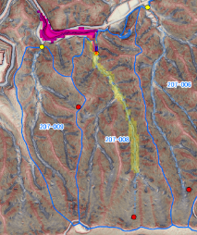
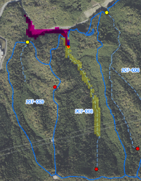
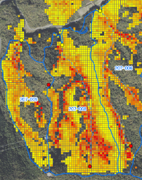




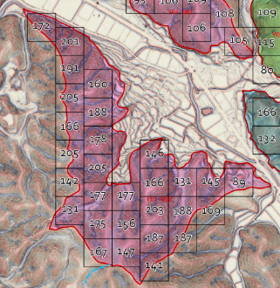
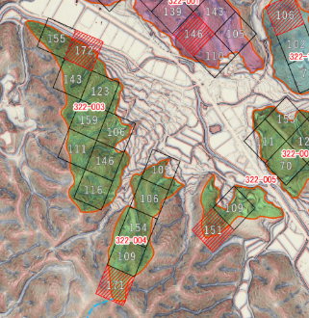

３-（３） 山地災害危険地区の見直し調査の概要・状況
R7.3.27
みどり推進室
参 考
事前③
〇補正項目の概要
森林資源解析データより材積分布図を作成し、崩壊土砂流出区間
における立木材積（単位：㎥）を集計。
集水区域に対する単位面積あたりの想定流木量が100㎥/㎢以上
となる場合に補正点（20点）を加算。
流木補正により、補正前に比較して流域の危険度が補正前の
155点から175点に増加し、危険度判定結果が高くなった。
P5
（３）想定流木量による危険度の補正
流木補正による危険度点数の比較
崩壊土砂流出危険度点数（補正前） | 集水区域あたりの想定流木量 | 流木による補正後点数 | 崩壊土砂流出危険度判定
155 | 4,993㎥/㎢ | 175 | a1
流木補正
範囲
〇崩壊土砂流出危険地区(660地区)
今回判定 | 前回判定
 | A | B | C | 総計
A | 73 | 72 | 112 | 257
B | 70 | 76 | 89 | 235
C | 16 | 10 | 20 | 46
総計 | 159 | 158 | 221 | 539
流出区間の解析事例
流出区間における立木の状況
（オルソ画像）
流出区間における材積分布
539地区において、補正が
かかり、273地区において、
危険地区のランクが上昇
（４）治山施設の概成による危険度の補正
危険度
判定
地区が1地区から3地区に分割されているが、
それぞれ治山施設の概成による低減を反映し、
危険度判定結果がAからBへ低下 （森林環境税事業施工地）
〇山腹崩壊危険地区（297地区)
〇崩壊土砂流出危険地区(660地区)
今回判定 | 前回判定
 | A | B | C | 総計
A | 0 | 0 | 0 | 0
B | 46 | 21 | 8 | 75
C | 4 | 3 | 4 | 11
総計 | 50 | 24 | 12 | 86
今回判定 | 前回判定
 | A | B | C | 総計
A | 0 | 0 | 0 | 0
B | 72 | 54 | 27 | 153
C | 8 | 8 | 15 | 31
総計 | 80 | 62 | 42 | 184
86地区において、補正がかかり、
53地区において、危険地区の
ランクが低減
184地区において、補正がかかり、
88地区において、危険地区の
ランクが低減
前回の山腹崩壊危険地区メッシュ点数
および危険度判定結果
今回の山腹崩壊危険地区メッシュ点数
および危険度判定結果

Slide 21
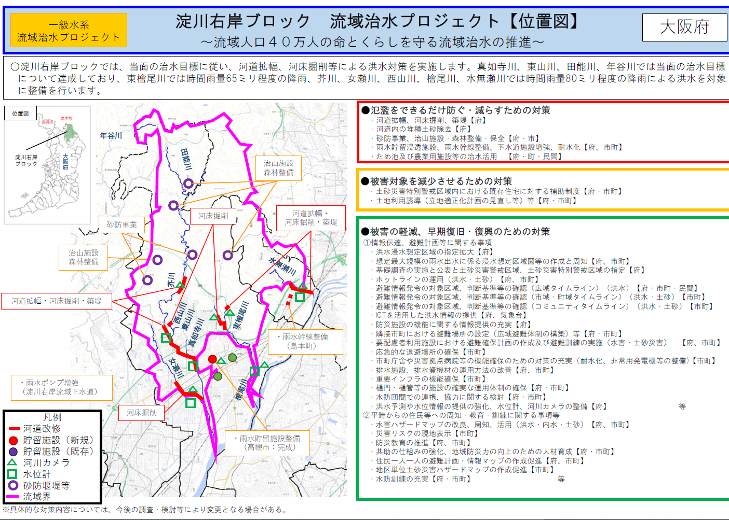
３-（４） 砂防関連事業との連携（流域治水対策）
事前③
参 考
R7.3.27
みどり推進室
参 考 資 料

Slide 22
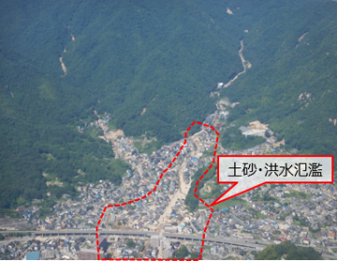
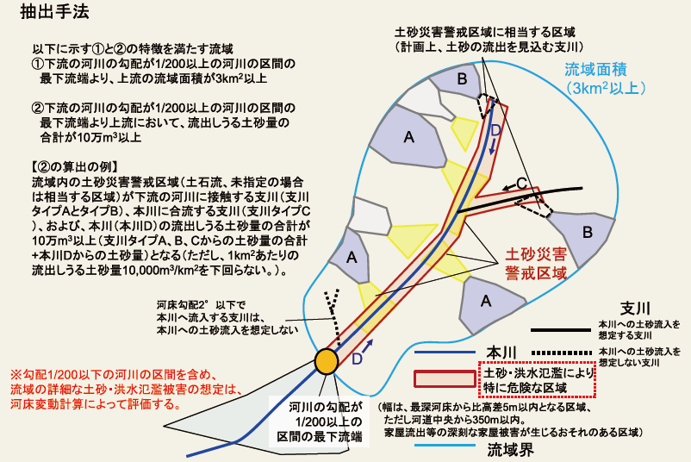
３-（４） 砂防関連事業との連携（土砂・洪水氾濫対策）
R7.3.27
みどり推進室
参 考
事前③
●土砂・洪水氾濫とは
豪雨により上流域から流出した多量の土砂が谷出口より下流の河道で堆積することにより、
河床上昇・河道埋塞が引き起こされ、土砂と泥水の氾濫が発生する現象です。
土砂とともに上流域から流出した流木が氾濫する場合もあります。 ＜国土交通省HP＞
●大阪府における土砂・洪水氾濫対策の対象流域調査（都市整備部）
気候変動を踏まえた砂防技術検討会での検討を踏まえ、令和４年３月に「土砂・洪水氾濫に
より大きな被害の恐れのある流域の調査要領（案）が国から示され、大阪府においても、
対象となる流域の抽出業務に着手し、令和５年度末に抽出が完了（４５流域）
土砂・洪水氾濫の発生事例（広島県呉市）
抽出された45流域

Slide 23
３-（５） その他施策との連携
R7.3.27
みどり推進室
参 考
事前③
【林野庁】 森林・林業施策全体で進める災害に強い地域づくり （R4 森林林業白書 特集）
●多様な森林づくりと森林計画制度に基づく森林施業等の推進
・保安林制度に基づく伐採規制
・地域森林計画における伐採・造林方法指針の提示
・森林機能に応じたゾーニングや長伐期・複層林化の推進
・森林の経営管理の集積・集約化
●災害に強い路網の整備
・災害の激甚化や林業車両の大型化への対応を踏まえた路網の強靭化、長寿命化
・被災時の代替路として孤立集落の発生抑止・解消への貢献
●気候変動対策への貢献
・治山対策・森林整備による気候変動に伴う山地災害・洪水被害の激甚化・多発化への対応
・森林の維持・造成による二酸化炭素吸収機能の持続的発揮や木材生産による炭素固定による
2050年カーボンニュートラルの実現への貢献
●「緑の社会資本」としての森林
・生態系を基盤として災害リスクを低減する「Eco-DRR」、自然環境が有する機能を社会における
様々な課題解決に活用とする「グリーンインフラ」の考え方への貢献
森林防災・減災対策以外の様々な視点も踏まえて取組みを推進していくこと、森林防災・減災対策としての取組みが、その他の様々な施策の推進にもつながることを周知していくことも重要

